Slide 1

МИНИСТРЕСТВО КУЛЬТУРЫ
ТВЕРСКОЙ ОБЛАСТИ
Увеличение премий в сфере культуры
Тверской области
г. Тверь
17 августа 2021 года

Slide 2
ПРАВОВЫЕ ОСНОВАНИЯ И ЦЕЛЬ
Постановление Администрации Тверской области от 07.04.2009 № 131-па «О ежегодной премии имени С.Я. Лемешева»
Постановление Правительства Тверской области от 06.05.2017 № 146-пп «О премии имени И.С. Соколова-Микитова»
Постановление Правительства Тверской области от 24.07.2017 № 235-па «О присуждении премии имени Николая Гумилева»
Постановление Правительства Тверской области от 30.08.2019 № 355-пп «Об учреждении премии имени Андрея Дементьева»
Правовые
основания
Сохранение и развитие культурного потенциала, возрождение нравственности и патриотизма, увековечение памяти авторов, поддержка талантливых авторов
Цель
Notes:
2

Slide 3
ПРЕМИИ В СФЕРЕ КУЛЬТУРЫ ТВЕРСКОЙ ОБЛАСТИ
Премия имени М.Е. Салтыкова-Щедрина (1 премия)
1 чел. – 50 тыс. руб.
Премия имени И.С. Соколова-Микитова (1 премия)
1 чел. – 50 тыс. руб.
Премия имени Николая Гумилева (1 премия)
1 чел. – 50 тыс. руб.
1 чел. – 25 тыс. руб.
1 чел. – 25 тыс. руб.
Премия имени С.Я. Лемешева (2 премии)
Премия имени Андрея Дементьева (2 премии)
1 чел. – 700 тыс. руб.
1 чел. – 300 тыс. руб.

Slide 4
КРИТЕРИИ ОТБОРА ЛАУРЕАТОВ ПРЕМИЙ
актуальность темы литературного произведения
отражение своеобразия и особенностей тверского региона
литературно-художественный уровень изложения материала
наличие современных литературных подходов к разработке темы
утверждение общечеловеческих ценностей и идей гуманизма

Slide 5
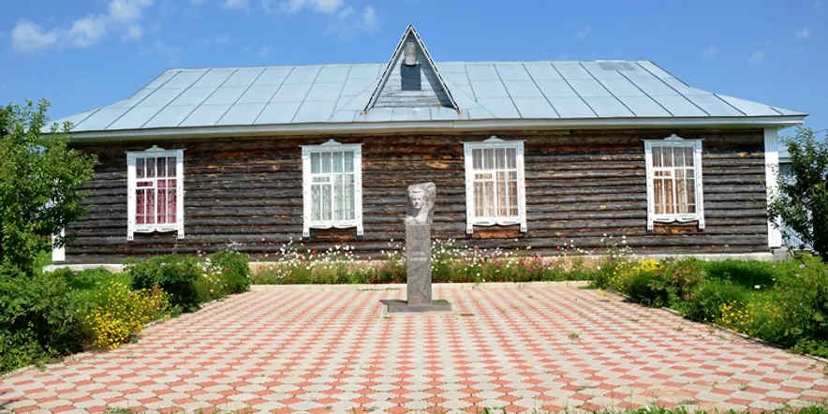
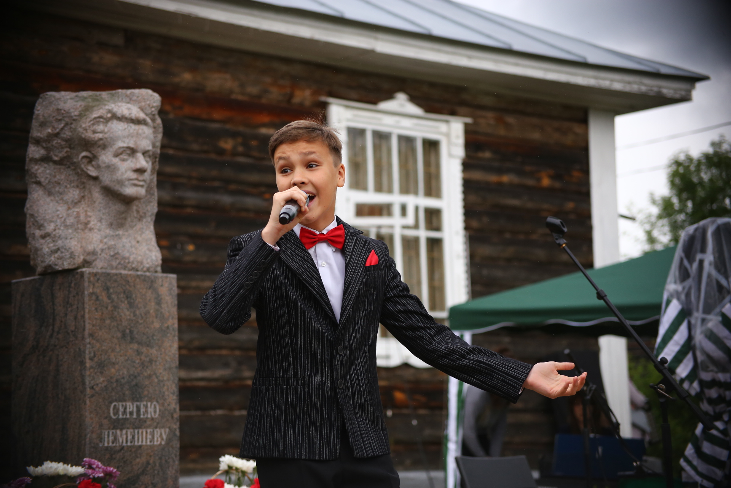
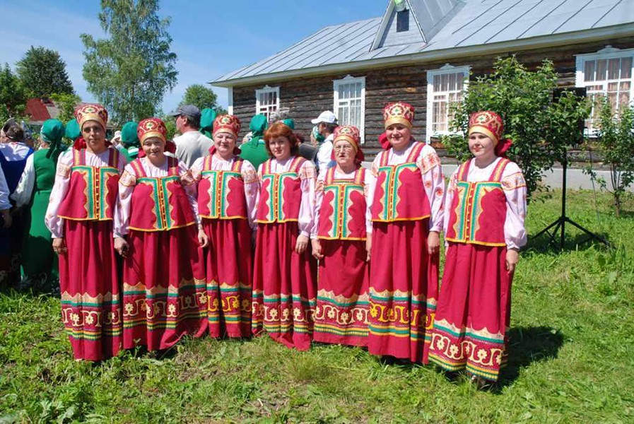
ПРЕДЛОЖЕНИЕ ПО УВЕЛИЧЕНИЮ РАЗМЕРА ПРЕМИИ
Премия имени С.Я. Лемешева (2 премии)
До внесения изменений | После внесения изменений
1 чел. – 25 тыс. руб. 1 чел. – 25 тыс. руб. | 1 чел. – 50 тыс. руб. 1 чел. – 50 тыс. руб.
Сергей Лемешев (1902-1977) - оперный певец (лирический тенор), оперный режиссёр, педагог. Народный артист СССР.
Музей С. Я. Лемешева в д. Князево Калининского района
Музыкальный фестиваль
«Вижу чудное приволье»

Slide 6
РАСЧЕТ ДОПОЛНИТЕЛЬНОЙ ПОТРЕБНОСТИ ПРИ УВЕЛИЧЕНИИ И УЧРЕЖДЕНИИ ПРЕМИЙ В СФЕРЕ КУЛЬТУРЫ ТВЕРСКОЙ ОБЛАСТИ
тыс. руб.
Наименование | кол-во чел. | до внесения изменений |  | после внесения изменений |  | Дополни-тельная потребность
 |  | размер премии | сумма | размер премии | сумма
Премия им. М.Е. Салтыкова-Щедрина | 1 | 50,0 | 50,0 | 50,0 | 50,0 | 0
Премия им. И.С. Соколова-Микитова | 1 | 50,0 | 50,0 | 50,0 | 50,0 | 0
Премия им. Николая Гумилева | 1 | 50,0 | 50,0 | 50,0 | 50,0 | 0
Премия им. С.Я. Лемешева | 2 | 25,0 | 50,0 | 50,0 | 100,0 | 50,0
Премия им. Андрея Дементьева | 2 | 700,0 300,0 | 1000,0 | 700,0 300,0 | 1 000,0 | 0
ИТОГО: | 9 |  | 1 200,0 |  | 1 250,0 | 50,0

Slide 7

Министерство культуры Тверской области
Юридический адрес: г. Тверь, проспект Чайковского, д.26
Телефон: 8 (4822) 34-28-54
E-mail: info@tvercult69.ru
Министр культуры Тверской области
Сальникова Татьяна Александровна

